Slide 1
アカデミッククラウドの将来像
2011.8.24
国立情報学研究所
横山重俊

Slide 2
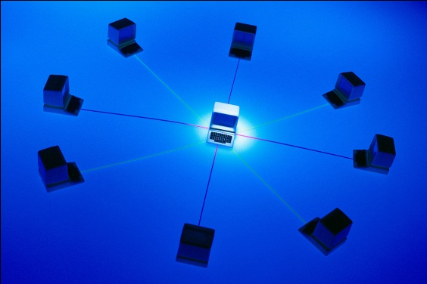
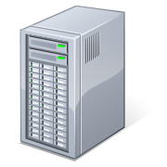
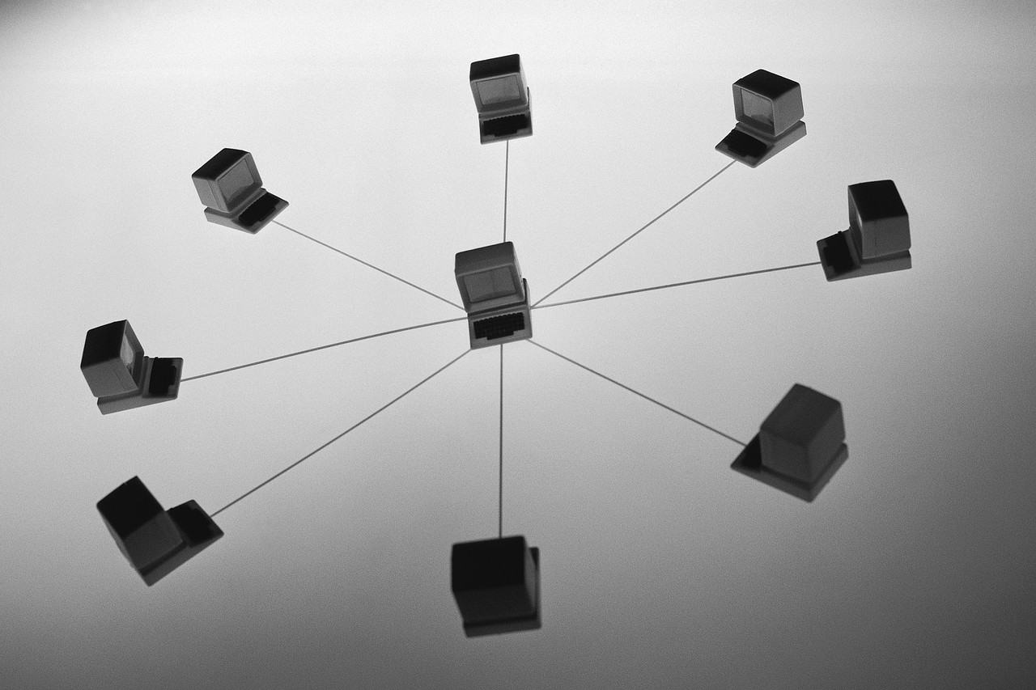
地域学術コミュニティクラウド＋インタークラウド基盤
海外クラウド
北海道クラウド
北陸クラウド
東北クラウド
関西クラウド
インタークラウド基盤
パブリック
クラウド
東海クラウド
関東クラウド
九州クラウド
四国クラウド
地域学術コミュニティクラウドが普及
インタークラウド基盤により地域学術コミュニティクラウドが連携
地域学術コミュニティクラウド

Slide 3
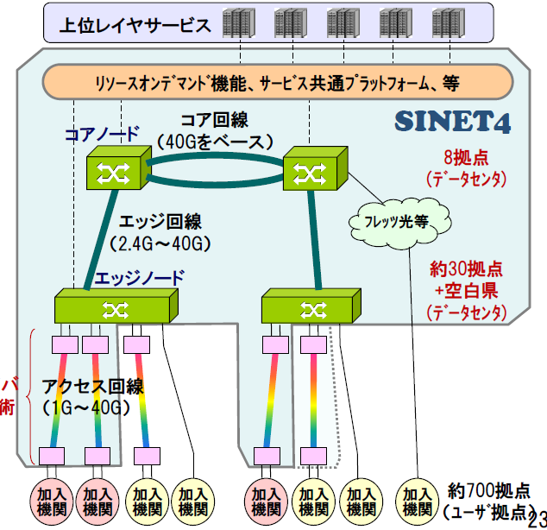
インタークラウド基盤とSINET-4の関係
インタークラウド基盤はSINET-4からみると上位レイヤサービスの一つ
１．共有分散ストレージサービス
２．コンピュートリソース提供サービス
３．仮想ネットワーク管理サービス

Slide 4
共有分散ストレージサービスの実現イメージ
インタークラウドコンテナ
各クラウド内のオブジェクトストア(S3相当）にクラウドを跨るコンテナを設けることで、当該コンテナ配下のオブジェクトが自動的に共有される。
共有化したいマシンイメージやボリュームスナップショットは、当該コンテナに格納することで共有が可能となる。
各拠点クラウド
クラウドB
各クラウド側には
キャッシュを設置し高速化
クラウドA
オブジェクトB1-1
コンテナB1
オブジェクトB1-2
コンテナB2
オブジェクトB1-3
コンテナB3
コンテナA1
オブジェクトA1-1
オブジェクトI1-1
コンテナA2
オブジェクトA1-2
インタークラウドコンテナI-1
オブジェクトI1-2
オブジェクトA1-3
オブジェクトI1-3
コンテナA3
インタークラウドコンテナI-8
インタークラウドコンテナI-10
インタークラウドコンテナI-1
オブジェクトI4-1
インタークラウドコンテナI-4
オブジェクトI4-2
インタークラウドコンテナI-3
オブジェクトI4-3
インタークラウド基盤
インタークラウドコンテナI-1
オブジェクトI1-1
オブジェクトI1-2
インタークラウドコンテナの
原本が存在するストレージ
インタークラウドコンテナI-2
オブジェクトi1-3
ここを分散ストレージで実現する。
インタークラウドコンテナI-3
オブジェクトI4-1
インタークラウドコンテナI-4
オブジェクトI4-2
オブジェクトI4-3

Slide 5
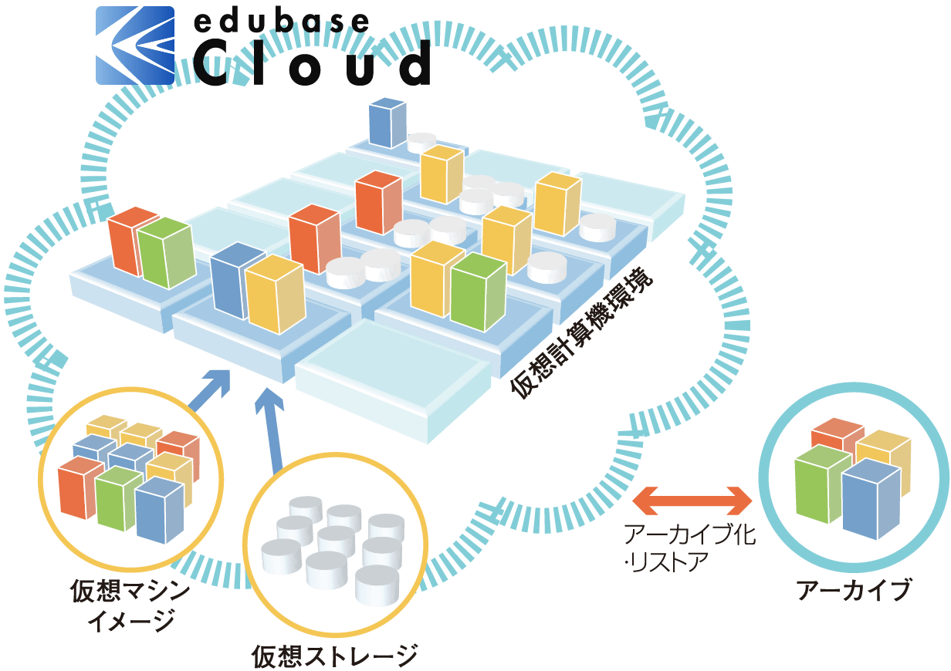
edubase Cloudの運用からの発想です。
【現在】
ミニクラウド間の
マシンイメージ共有を
クラウド引越しの際に
多用しています。
④保存性
学術コミュニティ内で環境を検索・利活用

Slide 6
リンク情報
教育クラウド edubase Cloud
http://edubase.jp/cloud/
Open Cloud Architecture for Academia Forum OpenCarf
http://www.opencarf.org/
OpenStack コミュニティ活動
Deployment Tool
http://wiki.openstack.org/NovaInstall/NovaDeploymentTool
CaaS
http://wiki.openstack.org/CaaS
twitter: @jxta

